Slide 1
التربية الاقتصادية
قصد 101
الفصل الدراسي الأول والثاني
للصف الأول الثانوي
توحيد المسارات

Slide 2
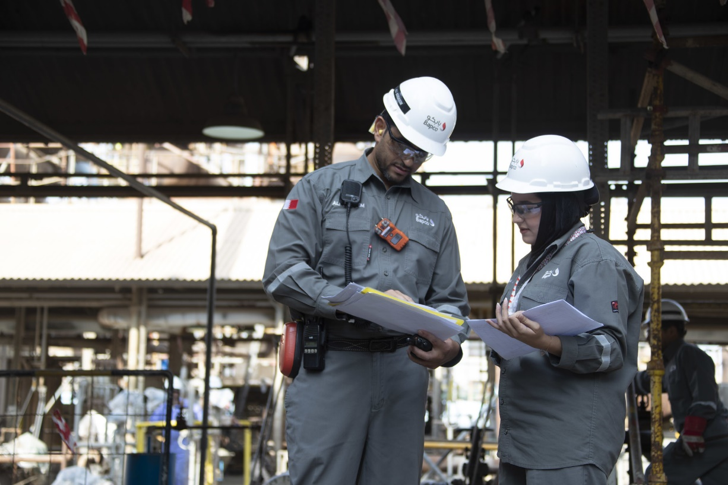
الوحدة الأولى
مدخل إلى التربية الاقتصادية

Slide 3
الدرس الثاني
المشكلة الاقتصادية
الصفحات 26-35
تعريف المشكلة الاقتصادية
أسباب المشكلة الاقتصادية
خطوات حل المشكلةالاقتصادية
مشكلة الاختيار والمفاضلة (تكلفة الفرصة البديلة)
جهود مملكة البحرين في حل المشكلة الاقتصادية
قصد 101 التربية الاقتصادية الفصل الدراسي الأول/الثاني الدرس 1-2: المشكلةالاقتصادية
وزارة التربية والتعليم – الفصل الدراسي الثاني 2022-2023

Slide 4
أهداف الدرس
يُتَوَقَع من الطالب بعد الانتهاء من هذا الدرس أن:
يتعرف المشكلة الاقتصادية.
يحدّد أسباب المشكلة الاقتصادية.
يحلل خطوات حل المشكلة الاقتصادية.
نفسر مشكلة الاختيار والمفاضلة في علم الاقتصاد وتحديد أسبابها.
يقدّر جهود مملكة البحرين في حل المشكلة الاقتصادية.
فــــي البدء ...
الهدف الأول
الهدف الثاني
الهدف الثالث
الهدف الرابع
الهدف الخامس
إضاءة
التقويم الختامي

Slide 5
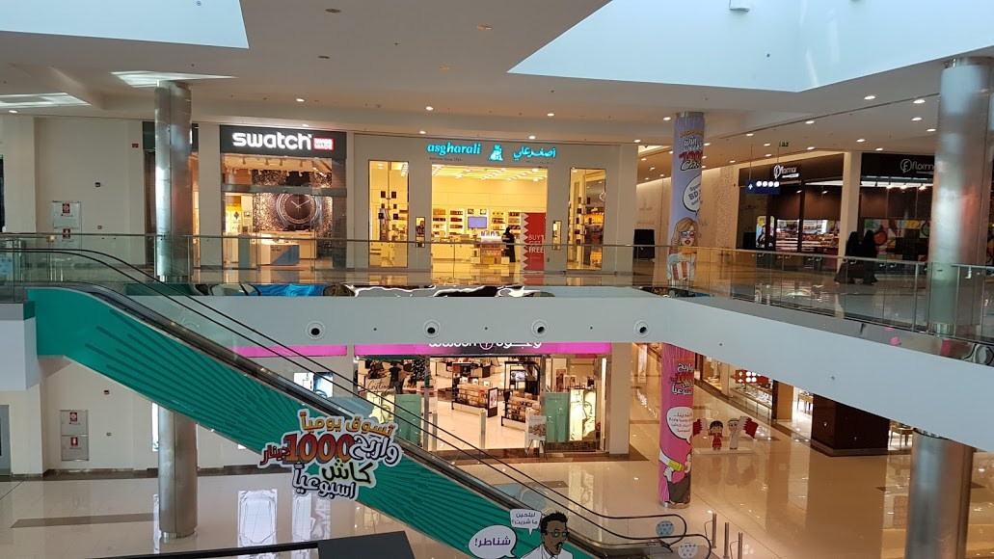
في البدء ....
النشاط الاستهلالي
اكتب معظم العناصر التي تحب الحصول عليها. واذكر سببين لعدم حصولك على جميع السلع والخدمات التي تريدها.
فــــي البدء ...
الهدف الأول
الهدف الثاني
الهدف الثالث
الهدف الرابع
الهدف الخامس
إضاءة
التقويم الختامي
قصد 101 التربية الاقتصادية الفصل الدراسي الأول/الثاني الدرس 1-2: المشكلةالاقتصادية
وزارة التربية والتعليم – الفصل الدراسي الثاني 2022-2023

Slide 6
النشاط الاستهلالي
النشاط الاستهلالي
تعريف المشكلة الاقتصادية
نشاط جماعي (1-2-1)
فــــي البدء ...
الهدف الأول
الهدف الثاني
الهدف الثالث
الهدف الرابع
الهدف الخامس
إضاءة
التقويم الختامي
قصد 101 التربية الاقتصادية الفصل الدراسي الأول/الثاني الدرس 1-2: المشكلةالاقتصادية
وزارة التربية والتعليم – الفصل الدراسي الثاني 2022-2023

Slide 7
النشاط الاستهلالي
النشاط الاستهلالي
تعريف المشكلة الاقتصادية
نشاط جماعي (1-2-1)
فــــي البدء ...
الهدف الأول
الهدف الثاني
الهدف الثالث
الهدف الرابع
الهدف الخامس
إضاءة
التقويم الختامي
قصد 101 التربية الاقتصادية الفصل الدراسي الأول/الثاني الدرس 1-2: المشكلةالاقتصادية
وزارة التربية والتعليم – الفصل الدراسي الثاني 2022-2023

Slide 8
النشاط الاستهلالي
النشاط الاستهلالي
تعريف المشكلة الاقتصادية
المشكلةالاقتصادية: عدم قدرة المجتمع على إشباع جميع حاجاته في ظل ندرة الموارد المتاحة لديه.
الحاجات: الأشياء الأساسية التي لا نستطيع العيش من دونها، مثل: الماء، والطعام، والمسكن، والمبلس.
الرغبات: الأشياء الكمالية التي نود الحصول عليها بالإضافة إلى حاجاتنا الأساسية.
فــــي البدء ...
الهدف الأول
الهدف الثاني
الهدف الثالث
الهدف الرابع
الهدف الخامس
إضاءة
التقويم الختامي
قصد 101 التربية الاقتصادية الفصل الدراسي الأول/الثاني الدرس 1-2: المشكلةالاقتصادية
وزارة التربية والتعليم – الفصل الدراسي الثاني 2022-2023

Slide 9
النشاط الاستهلالي
النشاط الاستهلالي
أسباب المشكلة الاقتصادية
نشاط جماعي (1-2-2)
فــــي البدء ...
الهدف الأول
الهدف الثاني
الهدف الثالث
الهدف الرابع
الهدف الخامس
إضاءة
التقويم الختامي
قصد 101 التربية الاقتصادية الفصل الدراسي الأول/الثاني الدرس 1-2: المشكلةالاقتصادية
وزارة التربية والتعليم – الفصل الدراسي الثاني 2022-2023

Slide 10
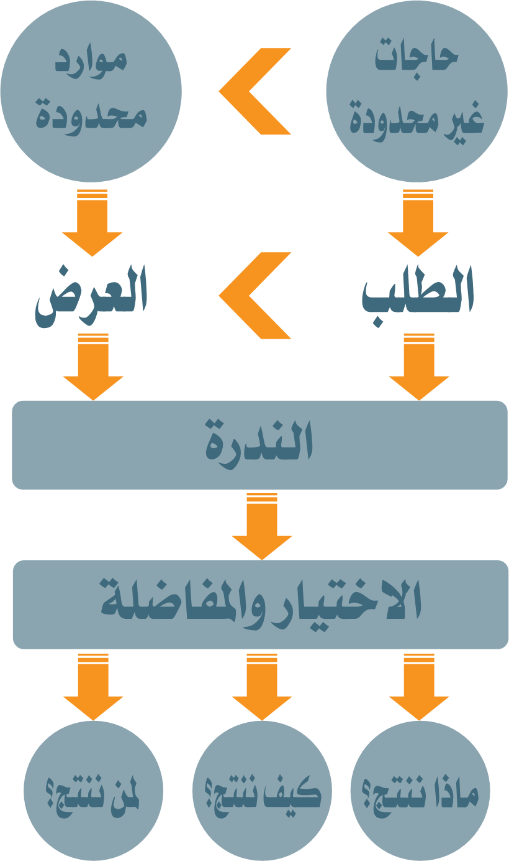
النشاط الاستهلالي
النشاط الاستهلالي
أسباب المشكلة الاقتصادية
فــــي البدء ...
الهدف الأول
الهدف الثاني
الهدف الثالث
الهدف الرابع
الهدف الخامس
إضاءة
التقويم الختامي
قصد 101 التربية الاقتصادية الفصل الدراسي الأول/الثاني الدرس 1-2: المشكلةالاقتصادية
وزارة التربية والتعليم – الفصل الدراسي الثاني 2022-2023

Slide 11
النشاط الاستهلالي
النشاط الاستهلالي
خطوات حل المشكلة الاقتصادية
نشاط جماعي (1-2-3)
فــــي البدء ...
الهدف الأول
الهدف الثاني
الهدف الثالث
الهدف الرابع
الهدف الخامس
إضاءة
التقويم الختامي
قصد 101 التربية الاقتصادية الفصل الدراسي الأول/الثاني الدرس 1-2: المشكلةالاقتصادية
وزارة التربية والتعليم – الفصل الدراسي الثاني 2022-2023

Slide 12
النشاط الاستهلالي
النشاط الاستهلالي
خطوات حل المشكلة الاقتصادية
يمكن تحديد خطوات حل المشكلة الاقتصادية لهذه النظم في الإجراءات الاقتصادية الآتية:
ماذا ننتج؟ يجب على المجتمع تحديد مجموعة السلع والخدمات وبالكميات التي تتناسب مع الطلب الكلي لجميع أفراده، على أن تحدد أهميتها وأولوية الإنتاج بناء على طلبات حجم الإشباع المطلوب منها. ويسمى في الاقتصاد "سلم التفضيل الجماعي".
كيف ننتج؟ (تنظيم عملية الإنتاج) يجب على المجتمع التنسيق بين الموارد الاقتصادية المختلفة (الأرض – العمل – رأس المال – التنظيم) لاختيار الأساليب الإنتاجية الكفيلة بتحقيق الإنتاج الكلي المطلوب للمجتمع من السلع والخدمات من خلال الإنتاج المحلية (القطاع العام – القطاع الخاص) على أن يتناسب حجم الإنتاج مع نمو عدد السكان في المجتمع، أو العمل على تحديد إجراءات استيرادها من الخارج وفقًا لمنظومة العمل التجاري الدولي (التجارة الدولية).
لمن ننتج؟ (توزيع الإنتاج) تحدد هذه الخطوة طريقة توزيع الإنتاج على المشاركين في العملية الإنتاجية، على أن تضمن طريقة التوزيع تحقيق الاكتفاء من السلع والخدمات المختلفة بحسب تصنيفها في الخطوة الأولى لحل المشكلة الاقتصادية. وأن تراعي عملية التوزيع مقدار المساهمة في الإنتاج لكل عنصر من عناصره وفق طريقة علمية تقيس حجم المساهمة.
فــــي البدء ...
الهدف الأول
الهدف الثاني
الهدف الثالث
الهدف الرابع
الهدف الخامس
إضاءة
التقويم الختامي
قصد 101 التربية الاقتصادية الفصل الدراسي الأول/الثاني الدرس 1-2: المشكلةالاقتصادية
وزارة التربية والتعليم – الفصل الدراسي الثاني 2022-2023

Slide 13
النشاط الاستهلالي
النشاط الاستهلالي
مشكلة الاختيار والمفاضلة (تكلفة الفرصة البديلة)
نشاط فردي (1-2-1)
فــــي البدء ...
الهدف الأول
الهدف الثاني
الهدف الثالث
الهدف الرابع
الهدف الخامس
إضاءة
التقويم الختامي
قصد 101 التربية الاقتصادية الفصل الدراسي الأول/الثاني الدرس 1-2: المشكلةالاقتصادية
وزارة التربية والتعليم – الفصل الدراسي الثاني 2022-2023

Slide 14
النشاط الاستهلالي
النشاط الاستهلالي
مشكلة الاختيار والمفاضلة (تكلفة الفرصة البديلة)
تلكفة الفرصة البديلة:هي قيمة المنفعة التي كان يمكن تحصيلها من الفرص الأخرى وتم التنازل عنها بسبب استعمال المورد الاقتصادي في نشاط معين.
فــــي البدء ...
الهدف الأول
الهدف الثاني
الهدف الثالث
الهدف الرابع
الهدف الخامس
إضاءة
التقويم الختامي
قصد 101 التربية الاقتصادية الفصل الدراسي الأول/الثاني الدرس 1-2: المشكلةالاقتصادية
وزارة التربية والتعليم – الفصل الدراسي الثاني 2022-2023

Slide 15
النشاط الاستهلالي
النشاط الاستهلالي
نشاط جماعي (1-2-4)
جهود مملكة البحرين في حل المشكلة الاقتصادية
فــــي البدء ...
الهدف الأول
الهدف الثاني
الهدف الثالث
الهدف الرابع
الهدف الخامس
إضاءة
التقويم الختامي
قصد 101 التربية الاقتصادية الفصل الدراسي الأول/الثاني الدرس 1-2: المشكلةالاقتصادية
وزارة التربية والتعليم – الفصل الدراسي الثاني 2022-2023

Slide 16
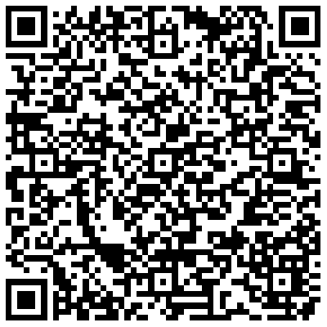
النشاط الاستهلالي
النشاط الاستهلالي
نشاط جماعي (1-2-4)
جهود مملكة البحرين في حل المشكلة الاقتصادية
شاهد مع زملائك في المجموعة الفيديو التالي، من خلال رمز الاستجابة السريعة QR، ثم أجب عن الأسئلة التي تليها:
فــــي البدء ...
الهدف الأول
الهدف الثاني
الهدف الثالث
الهدف الرابع
الهدف الخامس
إضاءة
التقويم الختامي
قصد 101 التربية الاقتصادية الفصل الدراسي الأول/الثاني الدرس 1-2: المشكلةالاقتصادية
وزارة التربية والتعليم – الفصل الدراسي الثاني 2022-2023

Slide 17
النشاط الاستهلالي
النشاط الاستهلالي
نشاط جماعي (1-2-4)
جهود مملكة البحرين في حل المشكلة الاقتصادية
فــــي البدء ...
الهدف الأول
الهدف الثاني
الهدف الثالث
الهدف الرابع
الهدف الخامس
إضاءة
التقويم الختامي
قصد 101 التربية الاقتصادية الفصل الدراسي الأول/الثاني الدرس 1-2: المشكلةالاقتصادية
وزارة التربية والتعليم – الفصل الدراسي الثاني 2022-2023

Slide 18
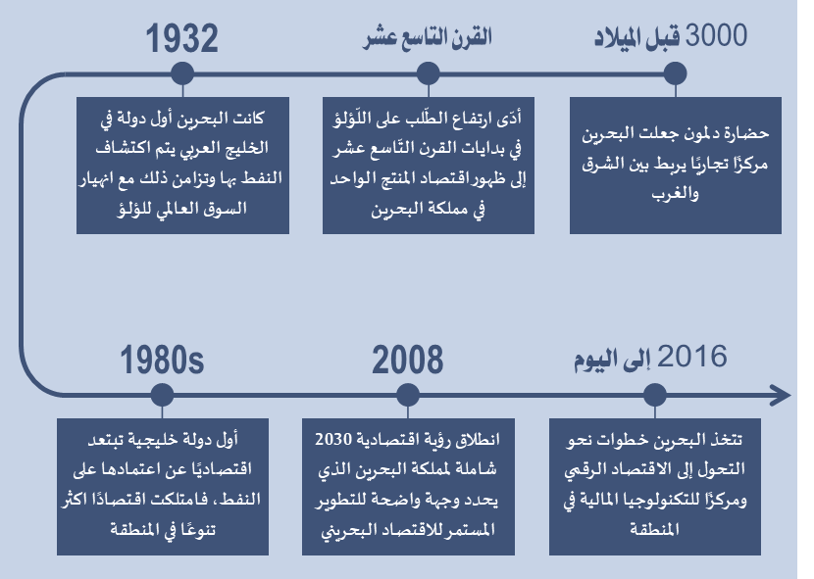
النشاط الاستهلالي
النشاط الاستهلالي
جهود مملكة البحرين في حل المشكلة الاقتصادية
فــــي البدء ...
الهدف الأول
الهدف الثاني
الهدف الثالث
الهدف الرابع
الهدف الخامس
إضاءة
التقويم الختامي
قصد 101 التربية الاقتصادية الفصل الدراسي الأول/الثاني الدرس 1-2: المشكلةالاقتصادية
وزارة التربية والتعليم – الفصل الدراسي الثاني 2022-2023

Slide 19
وفي الوقت الحالي بدأت
النشاط الاستهلالي
النشاط الاستهلالي
جهود مملكة البحرين في حل المشكلة الاقتصادية
وفي الوقت الحالي بدأت حكومة مملكة البحرين خطوات لحل المشكلة الاقتصادية وذلك بتطبيق خطوات برنامج التوازن المالي الذي بدأته في أواخر عام 2018م؛ لمعالجة التحديات المالية العامة في البحرين على المدى المتوسط، حيث قامت الحكومة بتحديد مواردها الحالية والمتوقعة – من الإيرادات النفطية وغير النفطية - ثم تلى ذلك إعادة ترتيب الحاجات والمتطلبات اللازمة وفقًا لأهميتها، وتأجيل الحاجات غير الضرورية، بهدف المحافظة على مستوى معيشة المواطن البحريني، وبذلت الحكومة كافة الامكانات والسبل لتوفير وتقديم الخدمات للمواطنين بشكل مستمر، حيث لم يشعر المواطن بتغيير الخدمات وجودتها التي تقدمها الحكومة الرشيدة وذلك من خلال الاعتماد على المنظومة الرقمية التي دأبت الحكومة على تطوير هذه الخدمة منذ فترة طويلة، الأمر الذي سهل على الحكومة أن تكون جاهزة لمواجهة الأزمات في أي وقت.
ودور المواطن البحريني في حل مشكلته الاقتصادية تأتي من خلال معرفته بدخله الشهري والذي يترتب عليه ترتيب حاجاته حسب أهميتها مثل الحاجات الأساسية (الغذاء- الملابس- التعليم- السكن وغيرها) في المرتبة الأولى، ثم يليها باقي الحاجات الأقل أهمية.
فــــي البدء ...
الهدف الأول
الهدف الثاني
الهدف الثالث
الهدف الرابع
الهدف الخامس
إضاءة
التقويم الختامي
قصد 101 التربية الاقتصادية الفصل الدراسي الأول/الثاني الدرس 1-2: المشكلةالاقتصادية
وزارة التربية والتعليم – الفصل الدراسي الثاني 2022-2023

Slide 20
النشاط الاستهلالي
إضاءة
النشاط الاستهلالي
يجب على المجتمعات تخصيص جزءًا مهمًا من مواردها الاقتصادية لاستثماره في السلع الرأسمالية (الإنتاجية)، على سبيل المثال بناء المصانع والتوسع في العمران وإنشاء المرافق الأساسية وتنويع مصادر الدخل الغير النفطية وترشيد استهلاك الموارد والثروات الطبيعية؛ وذلك لزيادة قدرة المجتمع الإنتاجية وتلبية احتياجات الأجيال القادمة.
فــــي البدء ...
الهدف الأول
الهدف الثاني
الهدف الثالث
الهدف الرابع
الهدف الخامس
إضاءة
التقويم الختامي
قصد 101 التربية الاقتصادية الفصل الدراسي الأول/الثاني الدرس 1-2: المشكلةالاقتصادية
وزارة التربية والتعليم – الفصل الدراسي الثاني 2022-2023

Slide 21
؟
التقويم
1. يعبر عن المشلكة الاقتصادية بالآتي:
فــــي البدء ...
الهدف الأول
الهدف الثاني
الهدف الثالث
ج. حاجات الإنسان تساوي الموارد المتاحة
أ. حاجات الإنسان أكبر من الموارد المتاحة
الهدف الرابع
الهدف الخامس
إضاءة
د. الموارد المتاحة أكبر من حاجات الإنسان
ب. حاجات الإنسان أقل من الموارد المتاحة
التقويم الختامي
قصد 101 التربية الاقتصادية الفصل الدراسي الأول/الثاني الدرس 1-2: المشكلةالاقتصادية
وزارة التربية والتعليم – الفصل الدراسي الثاني 2022-2023

Slide 22
؟
التقويم
2. إن الموارد الاقتصادية التي تصنع منها السلع؛ ليشبع بها الإنسان حاجاته المتعددة هي نادرة، وبالتالي لا يمكنها تغيطة الطلب الكلي للمجتمع، وهي تمثل جانب الطلب.
فــــي البدء ...
الهدف الأول
الهدف الثاني
الهدف الثالث
خطأ
صح
الهدف الرابع
الهدف الخامس
إضاءة
التقويم الختامي
قصد 101 التربية الاقتصادية الفصل الدراسي الأول/الثاني الدرس 1-2: المشكلةالاقتصادية
وزارة التربية والتعليم – الفصل الدراسي الثاني 2022-2023

Slide 23
؟
التقويم
حدد لماذا توافق أو تعترض على العبارة التالية:
- المشكلة الاقتصادية هي عدم وجود موارد لدى المجتمع.
فــــي البدء ...
الهدف الأول
الهدف الثاني
الهدف الثالث
لا أوافق
أوافق
الهدف الرابع
الهدف الخامس
إضاءة
التقويم الختامي
قصد 101 التربية الاقتصادية الفصل الدراسي الأول/الثاني الدرس 1-2: المشكلةالاقتصادية
وزارة التربية والتعليم – الفصل الدراسي الثاني 2022-2023

Slide 24
؟
التقويم
4. لدينا كمية محدودة من الموارد ولكن هناك كمية لا حصر لها من الاحتياجات والرغبات.
فــــي البدء ...
الهدف الأول
الهدف الثاني
الهدف الثالث
خطأ
صح
الهدف الرابع
الهدف الخامس
إضاءة
التقويم الختامي
قصد 101 التربية الاقتصادية الفصل الدراسي الأول/الثاني الدرس 1-2: المشكلةالاقتصادية
وزارة التربية والتعليم – الفصل الدراسي الثاني 2022-2023

Slide 25
؟
التقويم
5. كل خيار اقتصادي نتخذه له قيمة.
فــــي البدء ...
الهدف الأول
الهدف الثاني
الهدف الثالث
خطأ
صح
الهدف الرابع
الهدف الخامس
إضاءة
التقويم الختامي
قصد 101 التربية الاقتصادية الفصل الدراسي الأول/الثاني الدرس 1-2: المشكلةالاقتصادية
وزارة التربية والتعليم – الفصل الدراسي الثاني 2022-2023

Slide 26
؟
التقويم
فــــي البدء ...
الهدف الأول
الهدف الثاني
الهدف الثالث
نشاط إضافي
الهدف الرابع
أجب على أسئلة الدرس في الكتاب المدرسي صفحة 35.
الهدف الخامس
إضاءة
التقويم الختامي
قصد 101 التربية الاقتصادية الفصل الدراسي الأول/الثاني الدرس 1-2: المشكلةالاقتصادية
وزارة التربية والتعليم – الفصل الدراسي الثاني 2022-2023

Slide 27
نهاية الدرس
شكراً لكم ،، وفقكم الله
قصد 101 التربية الاقتصادية الفصل الدراسي الأول/الثاني الدرس 1-2: المشكلةالاقتصادية
وزارة التربية والتعليم – الفصل الدراسي الثاني 2022-2023

Slide 28
التالي
قصد 101 التربية الاقتصادية الفصل الدراسي الأول/الثاني الدرس 1-2: المشكلةالاقتصادية
وزارة التربية والتعليم – الفصل الدراسي الثاني 2022-2023

Slide 29
رجوع
قصد 101 التربية الاقتصادية الفصل الدراسي الأول/الثاني الدرس 1-2: المشكلةالاقتصادية
وزارة التربية والتعليم – الفصل الدراسي الثاني 2022-2023

Slide 30
التالي
قصد 101 التربية الاقتصادية الفصل الدراسي الأول/الثاني الدرس 1-2: المشكلةالاقتصادية
وزارة التربية والتعليم – الفصل الدراسي الثاني 2022-2023

Slide 31
رجوع
قصد 101 التربية الاقتصادية الفصل الدراسي الأول/الثاني الدرس 1-2: المشكلةالاقتصادية
وزارة التربية والتعليم – الفصل الدراسي الثاني 2022-2023

Slide 32
لا أوافق؛ لأن المشكلة الاقتصادية هي عدم قدرة المجتمع على إشباع جميع حاجاته في ظل ندرة الموارد المتاحة لديه.
التالي
قصد 101 التربية الاقتصادية الفصل الدراسي الأول/الثاني الدرس 1-2: المشكلةالاقتصادية
وزارة التربية والتعليم – الفصل الدراسي الثاني 2022-2023

Slide 33
رجوع
قصد 101 التربية الاقتصادية الفصل الدراسي الأول/الثاني الدرس 1-2: المشكلةالاقتصادية
وزارة التربية والتعليم – الفصل الدراسي الثاني 2022-2023

Slide 34
التالي
قصد 101 التربية الاقتصادية الفصل الدراسي الأول/الثاني الدرس 1-2: المشكلةالاقتصادية
وزارة التربية والتعليم – الفصل الدراسي الثاني 2022-2023

Slide 35
رجوع
قصد 101 التربية الاقتصادية الفصل الدراسي الأول/الثاني الدرس 1-2: المشكلةالاقتصادية
وزارة التربية والتعليم – الفصل الدراسي الثاني 2022-2023

Slide 36
التالي
قصد 101 التربية الاقتصادية الفصل الدراسي الأول/الثاني الدرس 1-2: المشكلةالاقتصادية
وزارة التربية والتعليم – الفصل الدراسي الثاني 2022-2023

Slide 37
رجوع
قصد 101 التربية الاقتصادية الفصل الدراسي الأول/الثاني الدرس 1-2: المشكلةالاقتصادية
وزارة التربية والتعليم – الفصل الدراسي الثاني 2022-2023

